Slide 1

觀點大不同
第一教節
小學資訊素養學與教資源套｜適用學習年級：小一至小三

Slide 2
學習目標
識別不同的人可能抱持不同觀點。
利用簡單的搜尋策略，從特定的來源搜尋相關資訊。
認識我們生活在一個資訊時代，社會上有不同的資訊提供者。
明白及確定資訊的來源。

Slide 3
問答時間
你認為哪齣電影／哪本書最好看？
你有沒有試過當很多人都說某齣電影很好看，你看過後卻認為很沉悶呢？
你有沒有試過當不少同學說某個集體遊戲沉悶，你玩過後卻認為很有趣呢？

Slide 4
活動1
師生討論

Slide 5


Slide 6
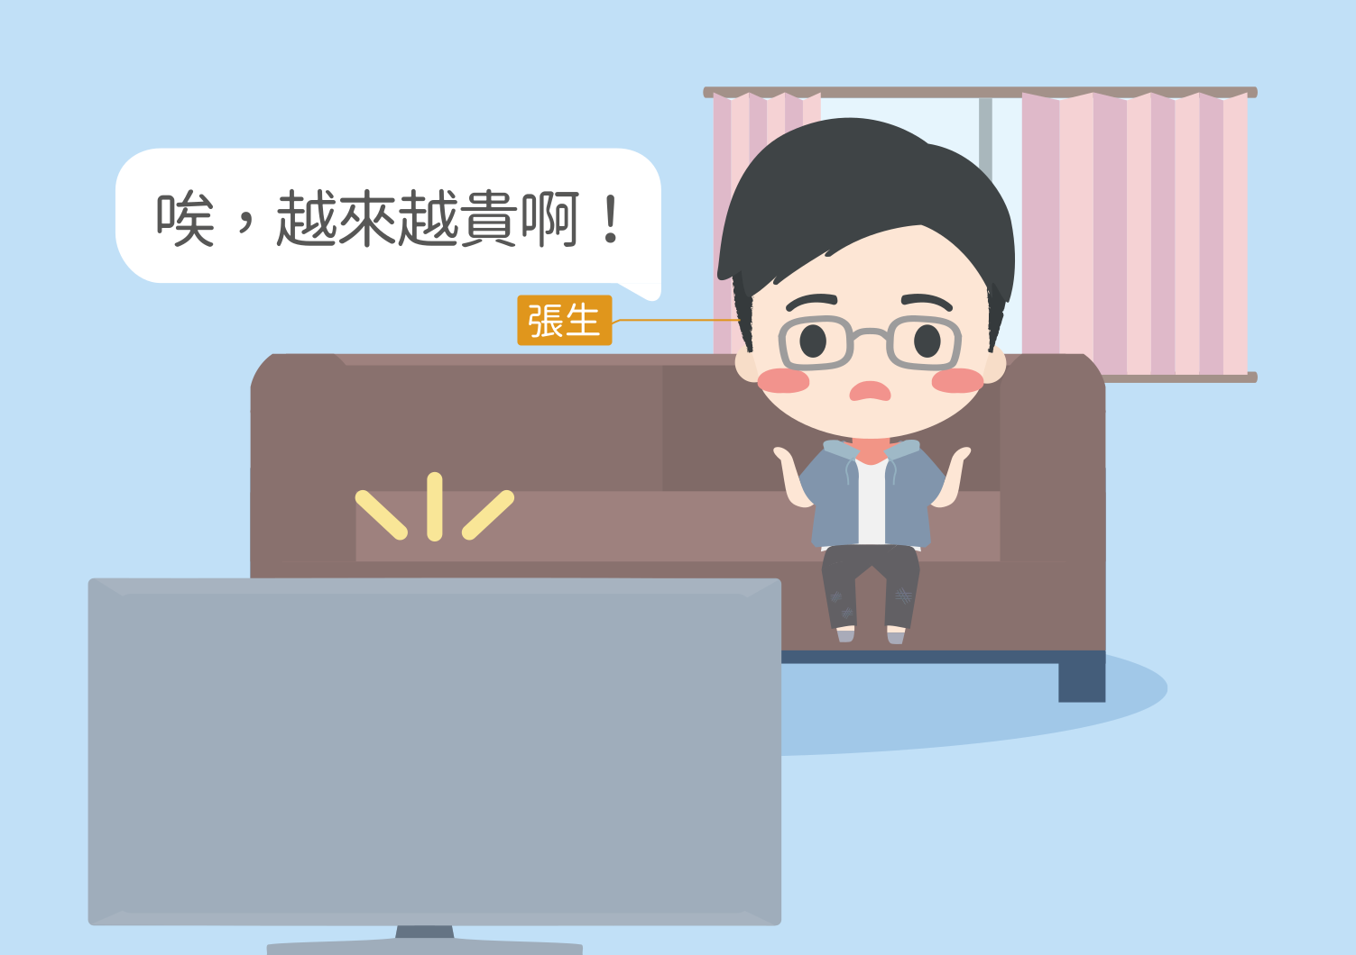

Slide 7
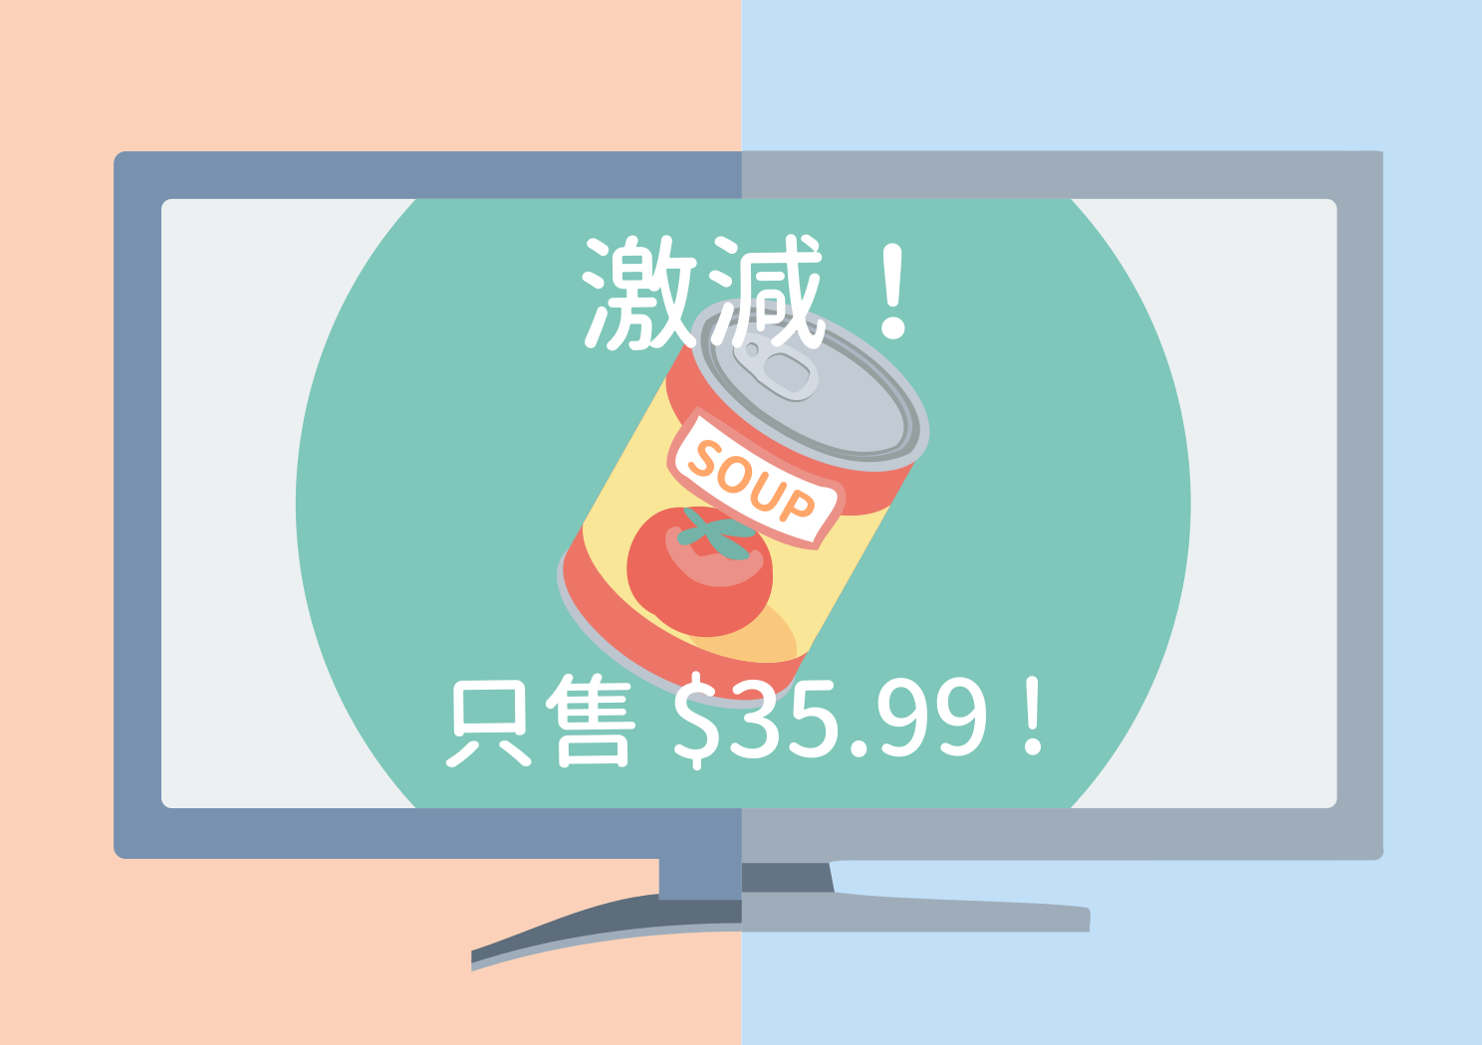

Slide 8
小結
背景不同的人即使接收相同的資訊，對資訊的內容或持不同觀點。

Slide 9
活動2
電子問卷

Slide 10
問卷調查
大家喜歡看（動畫名稱）嗎？為甚麼？
進入以下連結，完成電子問卷：
（插入連結）
Notes:
教師可進入以下連結，複製電子問卷範本，並按需要修改內容：
https://drive.google.com/open?id=10JzgjcWeFRI0rRTJ7Ou3udv1lxnezzKP

Slide 11
小結
不同的人即使持相同立場，他們的理據也未必一樣。
即使持不同的立場，我們也要尊重對方的觀點，不要惡意批評對方或強迫對方改變其觀點。

Slide 12
總結
背景不同的人對相同事物可能抱持不同的觀點。

Slide 13
課後延伸活動

Slide 14
訪問
選擇一個喜歡的電視節目，然後訪問三位同學對該節目的意見。
完成工作紙。

